Slide 1


UBND QUẬN LONG BIÊN
TRƯỜNG MẦM NON ĐÔ THỊ VIỆT HƯNG
LĨNH VỰC PHÁT TRIỂN THẨM MỸ
HOẠT ĐỘNG TẠO HÌNH
Đề tài: “Trang trí cánh bướm”
Lứa tuổi: Nhà trẻ (24-36 tháng)
Giáo viên: Trần Thị Hải
NĂM HỌC: 2021-2022

Slide 2
HOẠT ĐỘNG ỔN ĐỊNH TỔ CHỨC
Vận động theo bài hát: “Con bướm vàng”

Slide 3
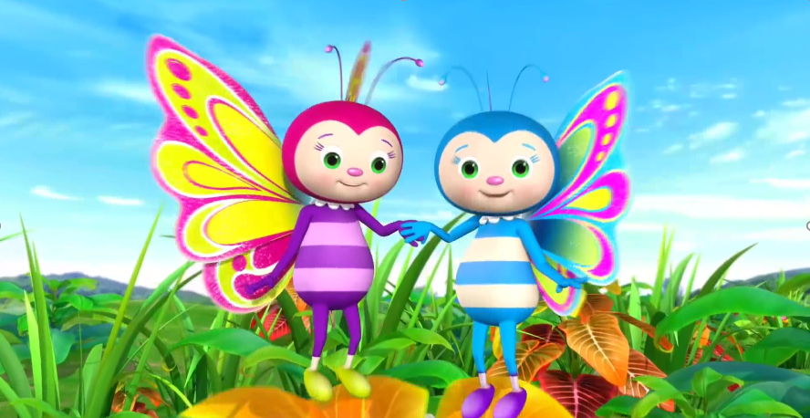
Các con vừa vận động bài hát gì? Trong bài hát có ai? Các con thấy cánh bướm có màu sắc như thế nào?
Bài hát: Kìa con bướm vàng. Trong bài hát có các bạn bướm. Cánh bướm thật đẹp có nhiều màu sắc sặc sỡ.

Slide 4
HOẠT ĐỘNG HỌC
TRANG TRÍ CÁNH BƯỚM

Slide 5
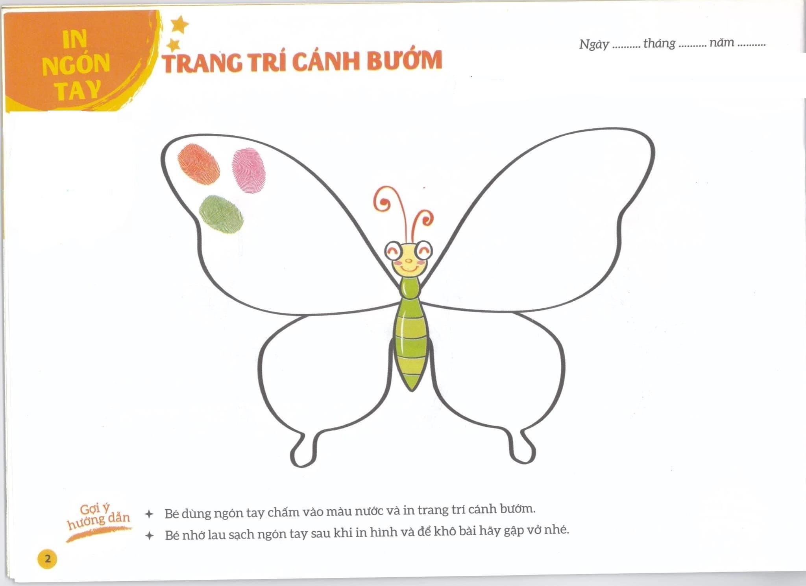
Giới thiệu bài học: In ngón tay trang trí cánh bướm.

Slide 6
Đọc yêu cầu của bài học

Slide 7
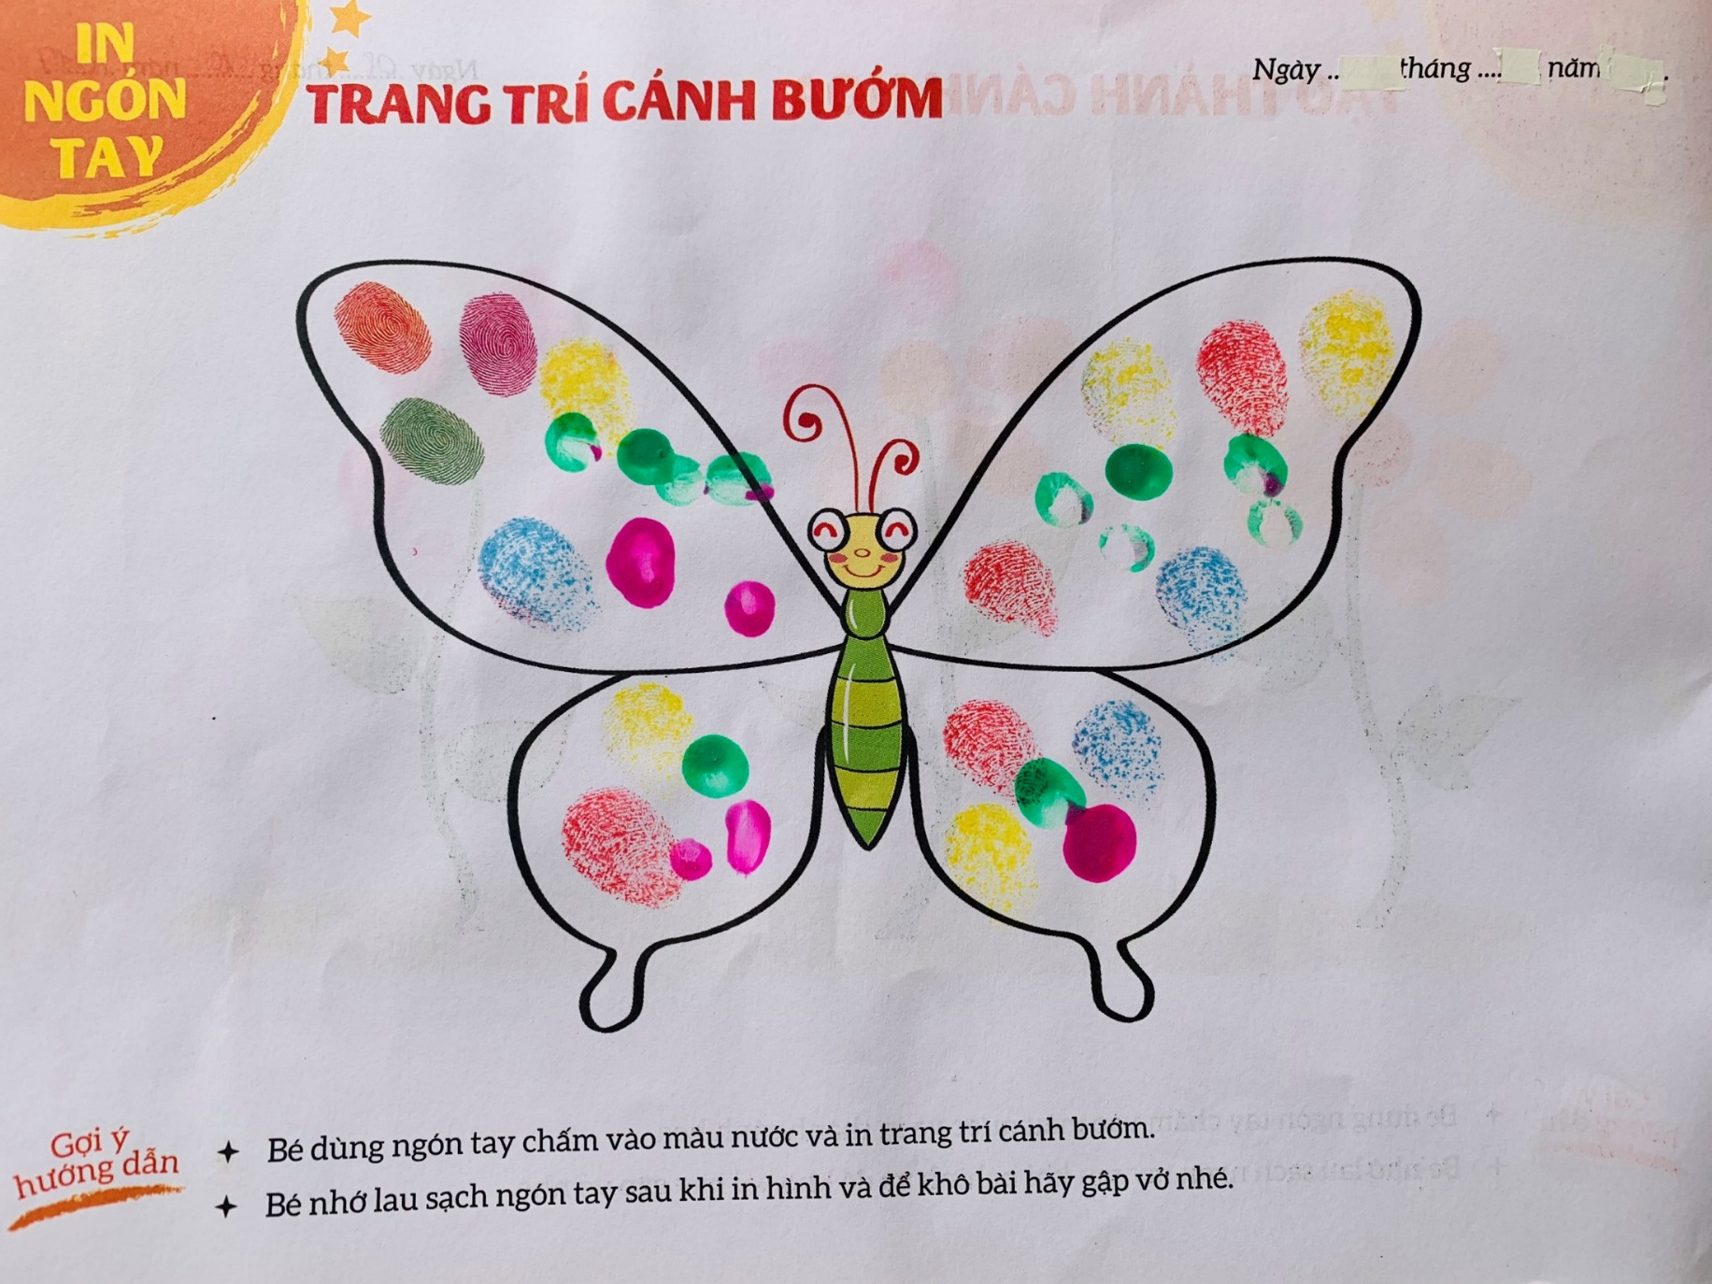

Slide 8
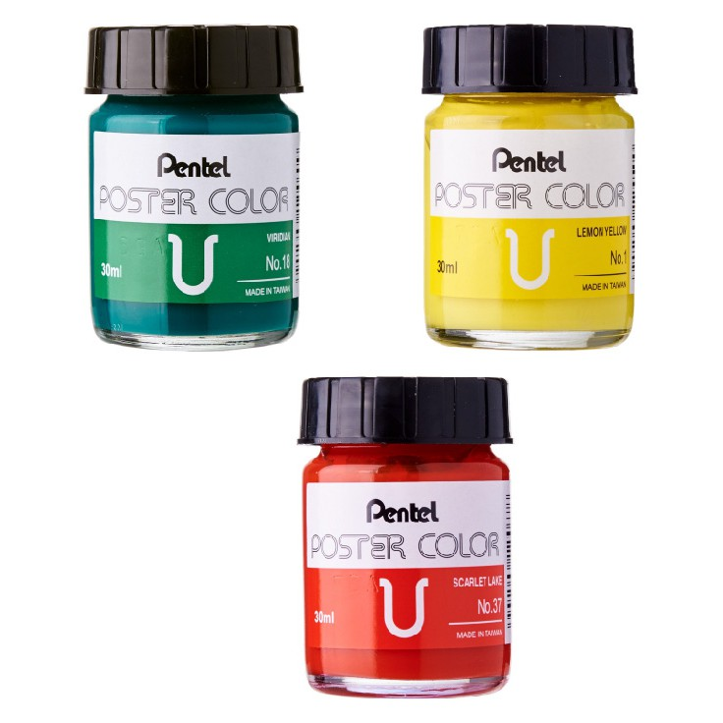

Slide 9
VIDEO THỰC HIỆN

Slide 10
HOẠT ĐỘNG TRẺ
TRẺ THỰC HIỆN

Slide 11


